Slide 1
Chemistry meets Data Science - Automatische Auswertung von Umweltanalyseverfahren zur Erkennung von Mikroplastik mittels Machine Learning
Prof. Kathrin Harre
Fakultät Landbau/Umwelt/Chemie
Prof. Torsten Munkelt
Fakultät Informatik/Mathematik

Slide 2
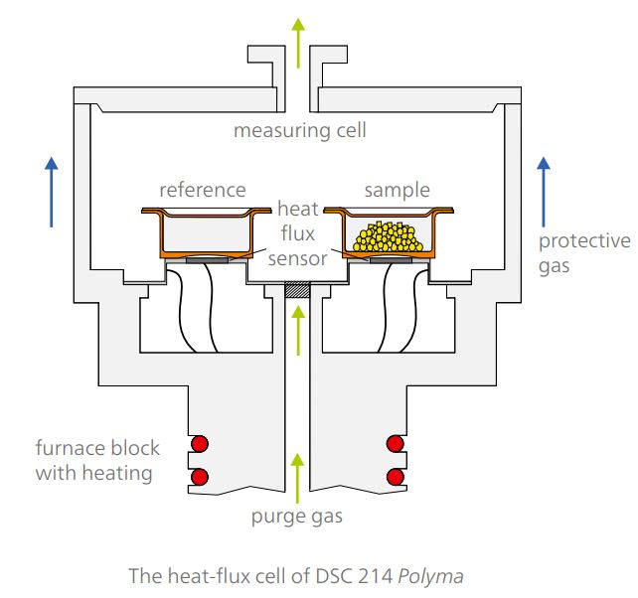
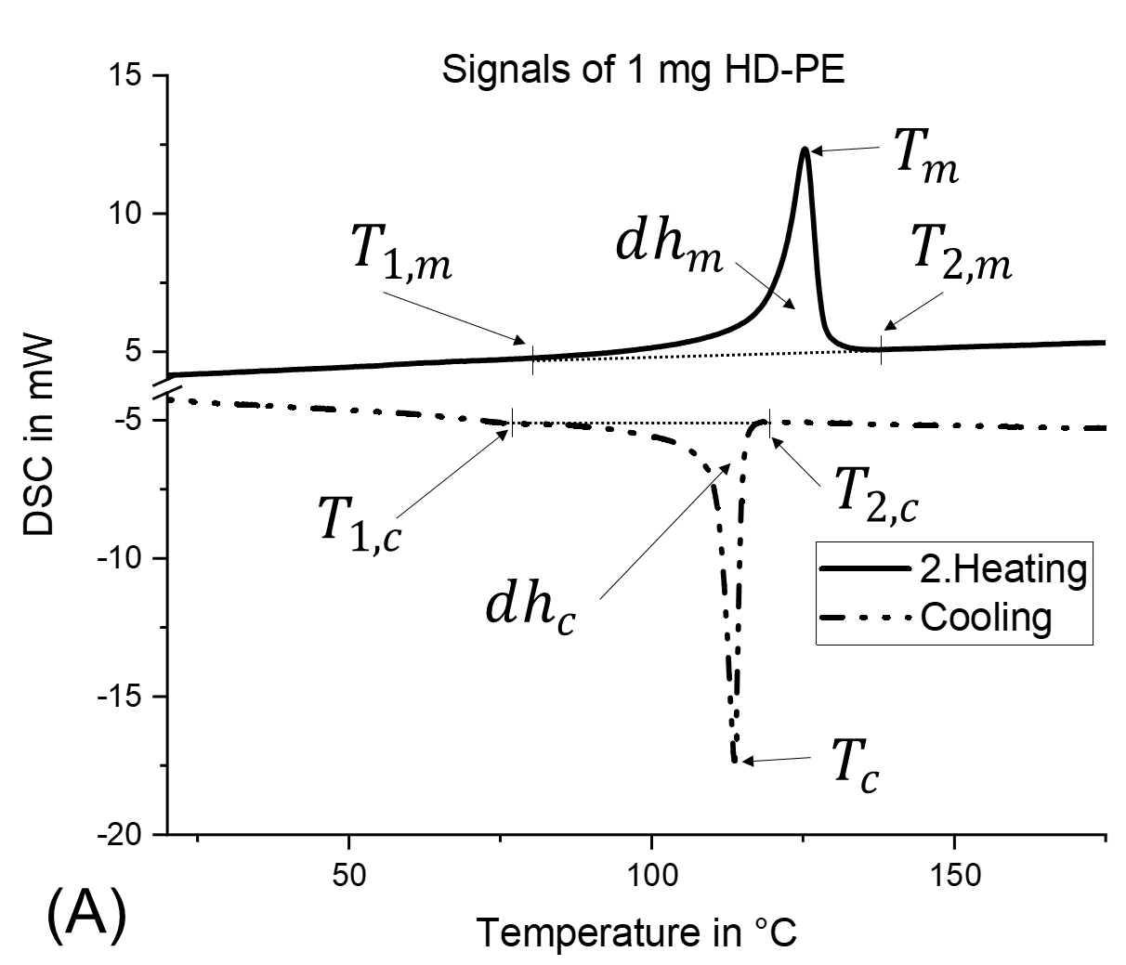
Dynamische Differenzkalorimetrie (DSC)
Anwendungsbereich Umweltanalyse auf Mikroplastik (= Polymer)
Prinzip Polymere besitzen thermische Eigenschaften → mittels DSC analysierbar und quantifizierbar
Methode Aussetzung der Probe Temperaturprogramm → kontrollierte Aufheizung und Abkühlung
Messdaten Thermogramm → Schmelz- bzw. Kristallisationspeaks → Schmelz- bzw. Kristallisationsbereich
Auswertung Peakfläche zwischen T₁ und T₂ → Schmelz- bzw. Kristallisationsenthalpie (dh_{m} bzw. dh_{c})
Abb. 1.: Schematische Darstellung des DSC Ofen [1]
Abb. 2.: Beispiel für den Verlauf eines Temperaturprogramms
Abb. 3.: Beispiel eines Thermogramms

Slide 3
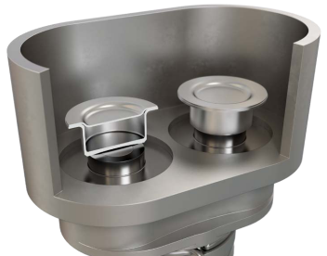
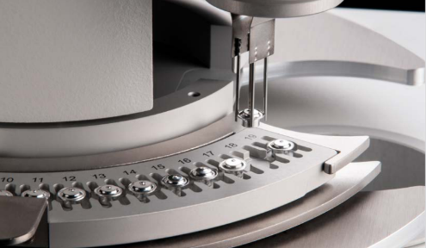


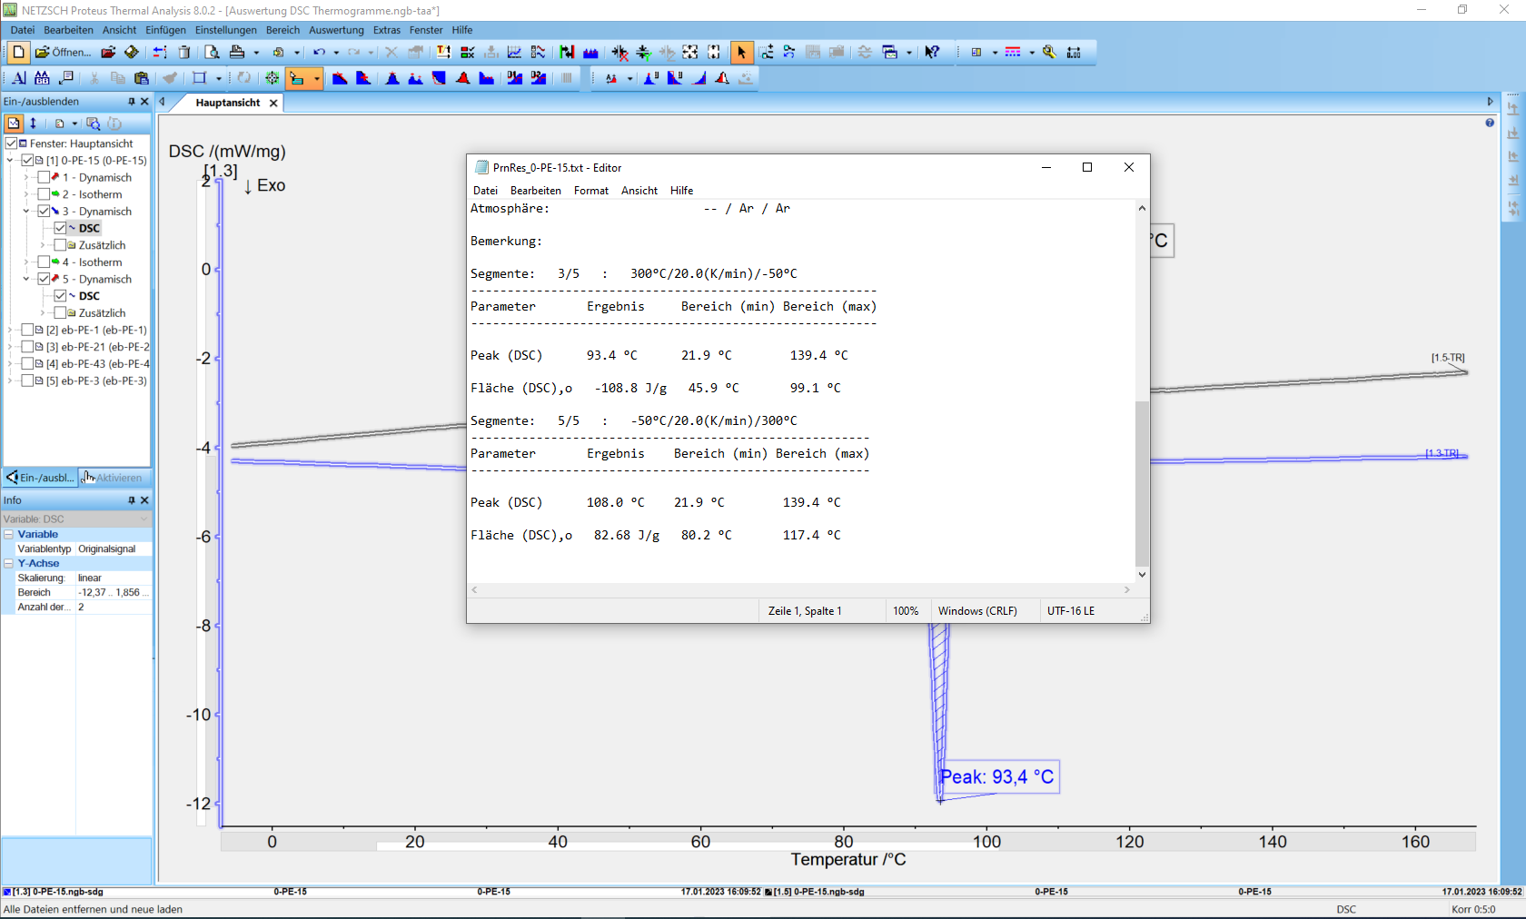
DSC Analyse und Auswertung
DSC Messung
Probenpositionierung auf Temperatursensor im Ofen (AutoSampler)
Messdauer ca. 1 h
[1]
Peakerkennung
Gesamtfläche berechnen
Probe Referenz
Auswertung
Messdaten in Proteus Software übertragen
Auswertung (x-Achse: Temperatur in °C; y-Achse: DSC Signal in mW oder mW mg⁻¹)
Vorgehensweise
Temperatur des Peaks (X-Achse)
Peakfläche
Ergebnisse in .txt-Editor exportieren
Ergebnis
manuelle Übertragung in Excel

Slide 4
Wie soll das Endresultat aussehen?
1. Ziel
Automatisierung der Datenübertragung in Excel
Probe ID | 1. Abkühlung |  |  |  | 2. Aufheizung
 | T₁ | T₂ | T_{C} | dh_{C} | T₁ | T₂ | T_{C} | dh_{C}
X-1
X-2
X-n
2. Ziel
Automatisierung der manuellen Auswertung von Thermogrammen
3. Ziel
Automatisierung der Bestimmung der Mikroplastikart

Slide 5
Technische Vorgehensweise
Ziel 1: „ETL“-Pipeline
Daten aus Proteus extrahieren
Daten in CSV transformieren
Daten in ML-Modell laden
Ziel 2: Automatisierte Auswertung der Messdaten und Ziel 3: Klassifizierung der Messergebnisse nach Polymerart(en)
Feature Engineering (falls nötig)
Anwendung von Verfahren des maschinellen Lernens (LR, GAM, XGBoost, etc.)
Bereitstellung von Notebooks/UI für Fachexperten (Chemiker)
Techstack: Python / R, Jupyter Notebooks / R-Markdown, ggf. Datenbank (relational)
Data Engineering
Data Science

Slide 6
Motivation
Fachlich:
Extrem relevant, da manuelle Verfahren sehr zeitaufwendig sind (Ersparnis bis zu X%)
Ermöglicht flächendeckende Anwendung
Potential, als Standardverfahren eingesetzt zu werden
Technisch:
Echte, reale Daten
Kompletter Datenverarbeitungsprozess wird durchlaufen
Anwendbarkeit von Machine Learning Verfahren

Slide 7
Fakultät Landbau / Umwelt / Chemie
Prof. Kathrin Harre
Lucas Kurzweg
Xhoen Gjashta
Fakultät Informatik / Mathematik
Prof. Torsten Munkelt
Paul Christ

